Slide 1
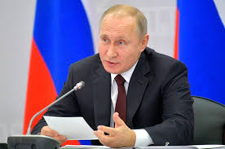
«Билет в будущее - чрезвычайно значимый проект. Нет ничего важнее выбора пути в жизни. Профориентация - один из ключевых элементов работы с молодыми людьми сегодня». Владимир Путин

Slide 2
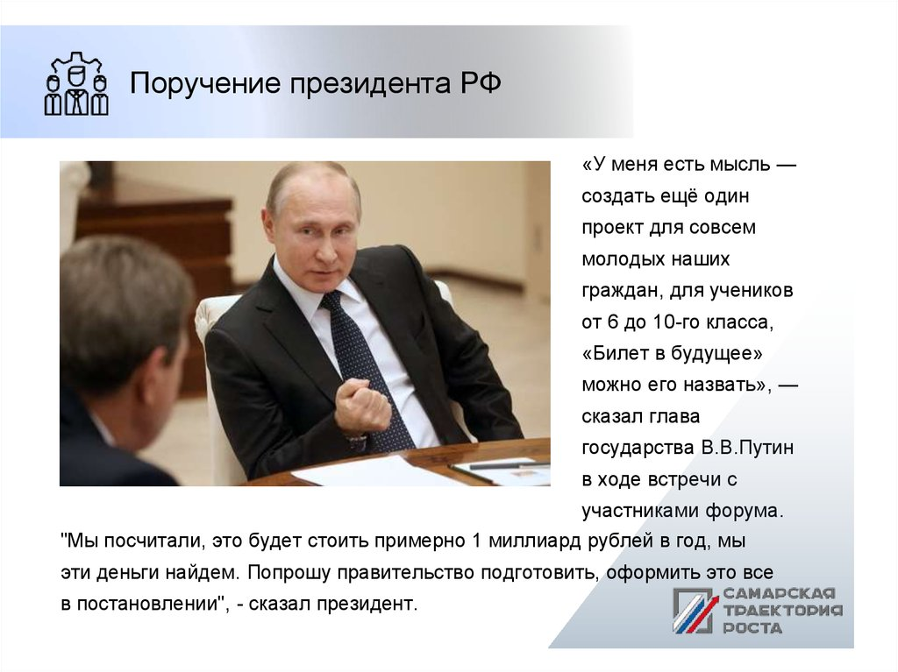

Slide 3


«Мы не выбираем профессию, а учим, как выбирать».

Slide 4


Slide 5
«Билет в будущее» — это проект по ранней профессиональной ориентации учащихся 6–11-х классов общеобразовательных организаций, оператором которого является Союз «Агентство развития профессиональных сообществ и рабочих кадров «Молодые профессионалы (Ворлдскиллс Россия)». Проект инициирован президентом Российской Федерации Владимиром Путиным и организуется при поддержке Министерства просвещения Российской Федерации.

Slide 6


Slide 7
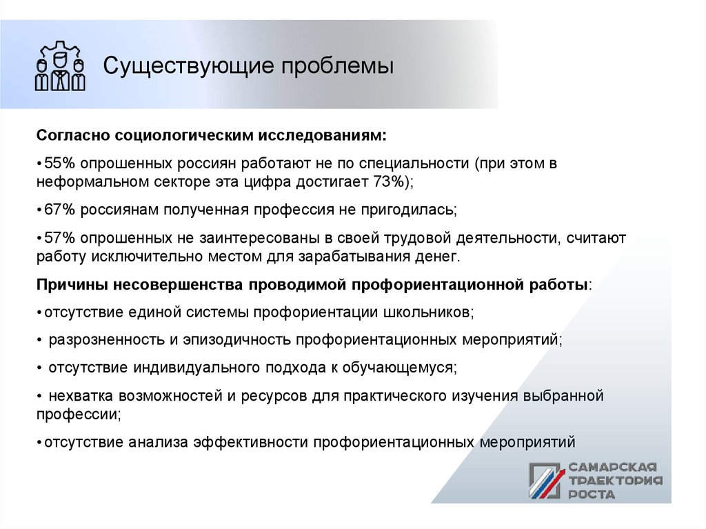

Slide 8
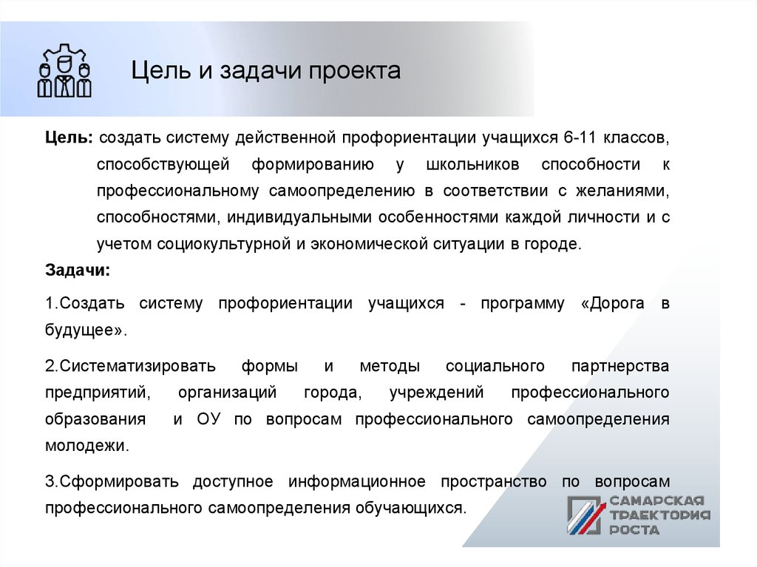

Slide 9
Целью проекта по ранней профессиональной ориентации учащихся 6 – 11-х классов общеобразовательных организаций "Билет в будущее" является создание условий для формирования у молодых людей способности строить свою образовательную и карьерную траекторию, осознанно выбирать свой профессиональный путь.

Slide 10


Slide 11
Этапы реализация проекта «Билет в будущее»
«Билет в будущее» проходит в три этапа.
⎯ Первый — онлайн-тестирование, по итогам копознакомиться с различными профессиями и самостоятельно попробовать свои силы в тех или иных компетенциях под руководством опытных наставников.
⎯ В ходе реализации третьего этапа школьники получили персональные рекомендации по построению индивидуального учебного плана для дальнейшего профессионального развитияторого участники смогут получить обратную связь.
⎯ Второй блок — практические мероприятия, на которых учащиеся смогут на практике.

Slide 12

«Мы хотим научить школьников самостоятельно ориентироваться в многообразии профессий и не останавливаться при возникновении трудностей», — отметил директор Фонда Гуманитарных Проектов Иван Есин.

Slide 13
Компетенции: анализ защищенности от внешних угроз, мобильная робототехника, эксплуатация беспилотных авиационных систем, туризм, администрирование отеля, ресторанный сервис, веб-дизайн, мехатроника, программные решения для бизнеса, предпринимательство

Slide 14
Участникам проекта предоставляется возможность получения профессиональной навигации в выборе будущей профессии. Участник (обучающийся) получает ранжированный список будущих профессиональных направлений подготовки, которые ему наиболее подходят. Также получает информацию с общим описанием уровня его способностей, перечнем сфер, где могут пригодится персональные качества, а также рекомендации по их развитию.
Уникальность Проекта – основанная на комплексной диагностике навыков и склонностей участника система тестирования, а также возможность непосредственного погружения в профессию посредством практических мероприятий. Все это способствует формированию осознанного построения собственной профессиональной траектории развития.

Slide 15
Цифровое портфолио, фиксирующееся в личных кабинетах участников и формирующееся на основе результатов профориентационного тестирования, информации о прохождении практических мероприятий различных уровней, а также обратной связи от наставников, предоставляет родителям возможность понять, к какой сфере деятельности учащийся имеет большую заинтересованность и предрасположенность. Это в значительной степени координирует последующие действия родителей в отношении дальнейшего углубленного профессионального образования ребенка.
Проект не предоставляет ответ на вопрос "Кем быть?", а дает возможность понять, какие сферы профессий находятся в приоритетном спектре интересов участника.

Slide 16
Обеспечение полной заинтересованности и поддержки со стороны родителей способствует большей открытости учащихся при участии в Проекте, и, как следствие, большей эффективности от вовлеченности в него. Чем более воодушевлен и участлив обучающийся, тем качественнее будут показатели и результаты тестирования, тем конкретнее будут рекомендации по построению индивидуального учебного плана в соответствии с выбранными профессиональными компетенциями.
Ожидаемый результат участия в проекте "Билет в будущее" для обучающихся: повышение степени компетентности участника в сфере профессий до различимого понимания собственной профессиональной заинтересованности и предрасположенности.

Slide 17
«Проект «Билет в будущее» учит школьников делать осознанный профессиональный выбор. Он позволяет участникам проекта не только увидеть, но и попробовать разные специальности, а также получить рекомендации по индивидуальному развитию и обучению», — считает региональный координатор проекта в Санкт-Петербурге директор ГБНОУ «Академия цифровых технологий» Дмитрий Ковалёв.

Slide 18
Пять шагов к твоей цели:
1. Смотри вперед. Видео и статьи о профессиях будущего.
2. Примерь профессии. Какая из них подойдет именно тебе.
3. Оцени свои сильные стороны.
Интересные тесты.
4. Пройди тест-драйв профессий
Квесты, конкурсы, профессиональные пробы.
5.Создай свой маршрут. Советы и рекомендации профессионалов

Slide 19
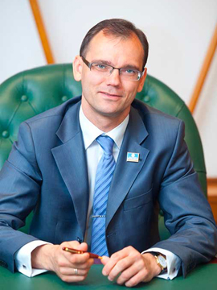
«Самое сложное для школьника – разобраться в собственных желаниях и стремлениях. Проект “Билет в будущее” призван помочь нашим детям определиться с выбором профессионального пути», – отметил первый заместитель министра просвещения Российской Федерации Дмитрий Глушко.

Slide 20


Slide 21
Справка
«Билет в будущее» — всероссийский проект по ранней профессиональной ориентации для учащихся 6-11 классов. Он входит в паспорт федерального проекта «Успех каждого ребенка» в рамках нацпроекта «Образование».

Slide 22


Slide 23






